Slide 1



Présentation du projet d’entreprise
Emerson, Ludovic, Julien, Nadège et Alexis

Slide 2


AP Prod
Rénovations, Réparations, Locations et Informatiques
Écologique / Compétant / Excellence / Transparence

Slide 3







Charte graphique
Couleur Primaire | Couleurs Secondaires
#0055FF | #fff | #111

Slide 4
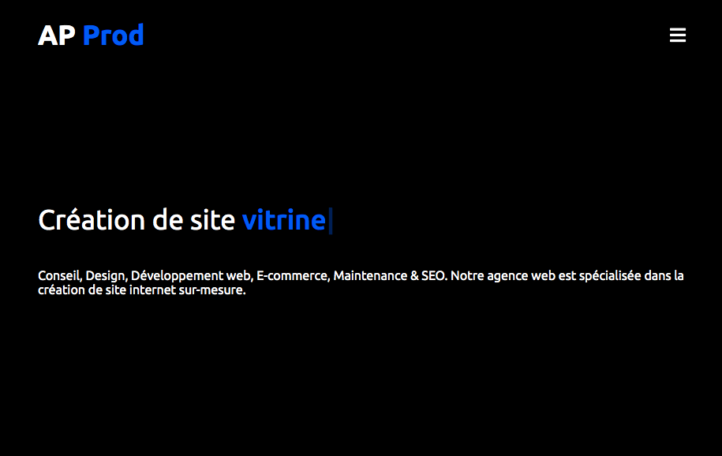
Site Web

Slide 5
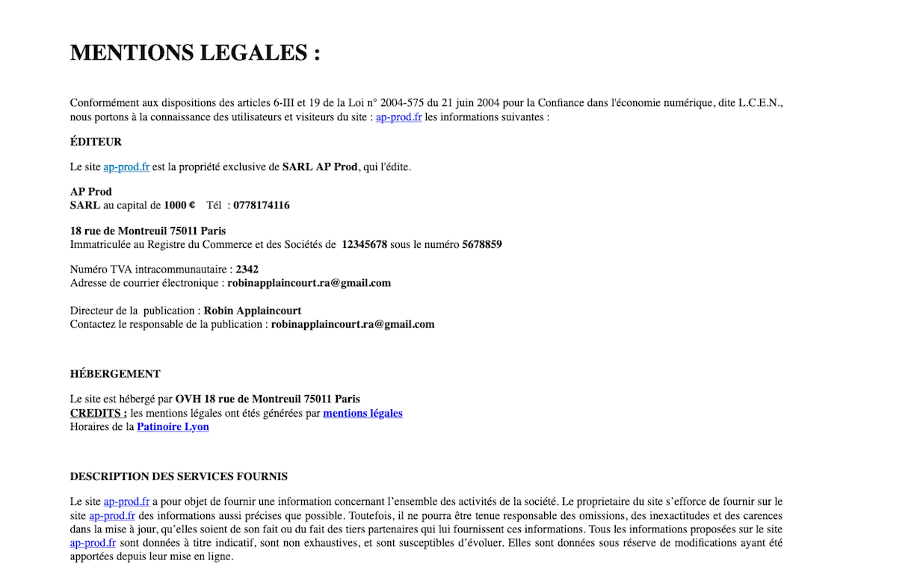
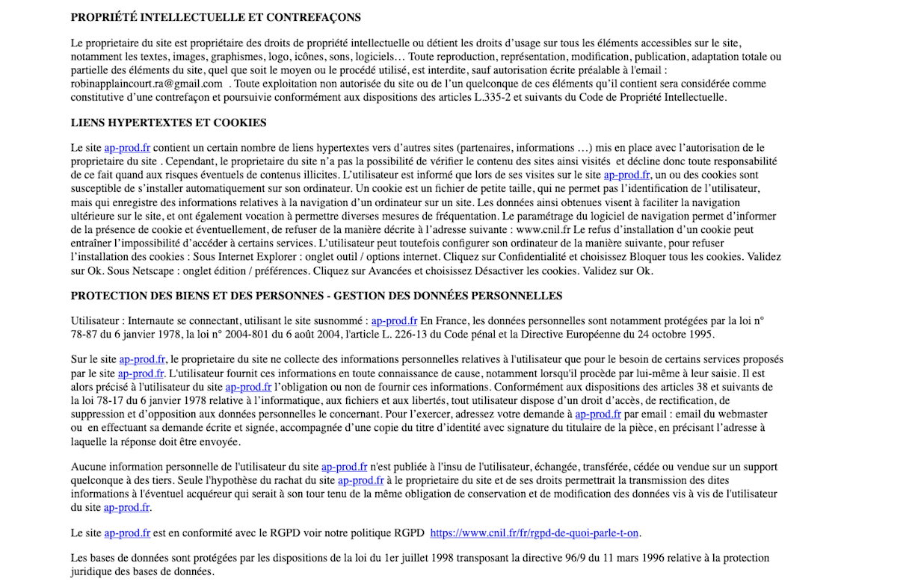
Mentions légales
5
5

Slide 6

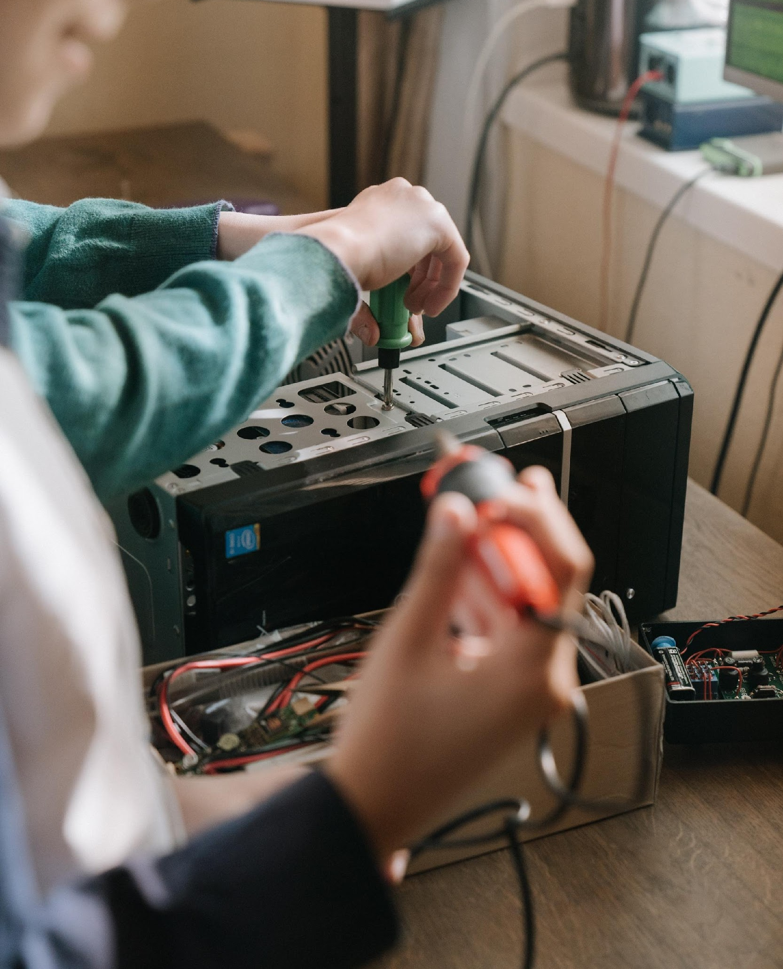


Services
Avec PowerPoint, vous pouvez créer des présentations et partager votre travail avec d’autres personnes, où qu’elles soient. Tapez ici le texte souhaité pour commencer. Vous pouvez également ajouter des images, des dessins et des vidéos sur ce modèle. Enregistrez sur OneDrive et accédez à vos présentations à partir de votre ordinateur, tablette ou téléphone.
Notre agence web est spécialisée dans la création et la refonte de site internet

Slide 7

Concurrence
WIX
Création de site web
900 000 000€ (2020°

Slide 8



Partenariats :
Fournisseur :
Razer
Intel Corporation
Inmac Wstore
Développement et vente de périphériques informatiques pour joueurs
447 500 000 000$ (2020)
Fabricant de semi-conducteurs
79 000 000 000€ (2021)
Vendeur de composants informatiques
486 000 000€ (2020)

Slide 9
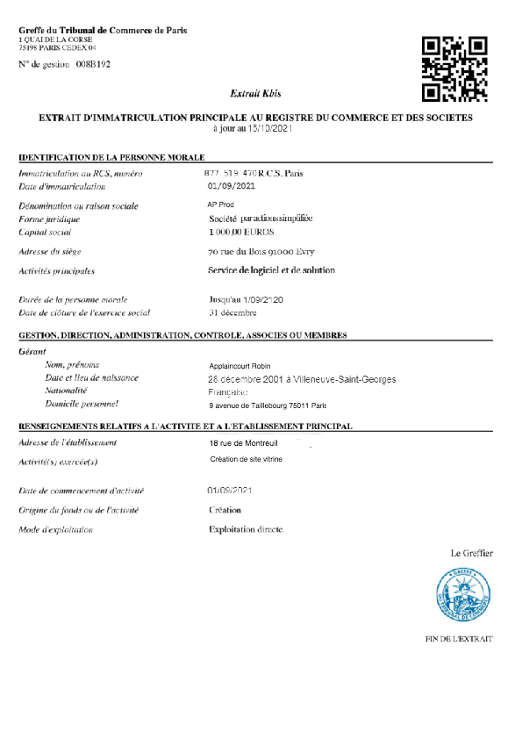
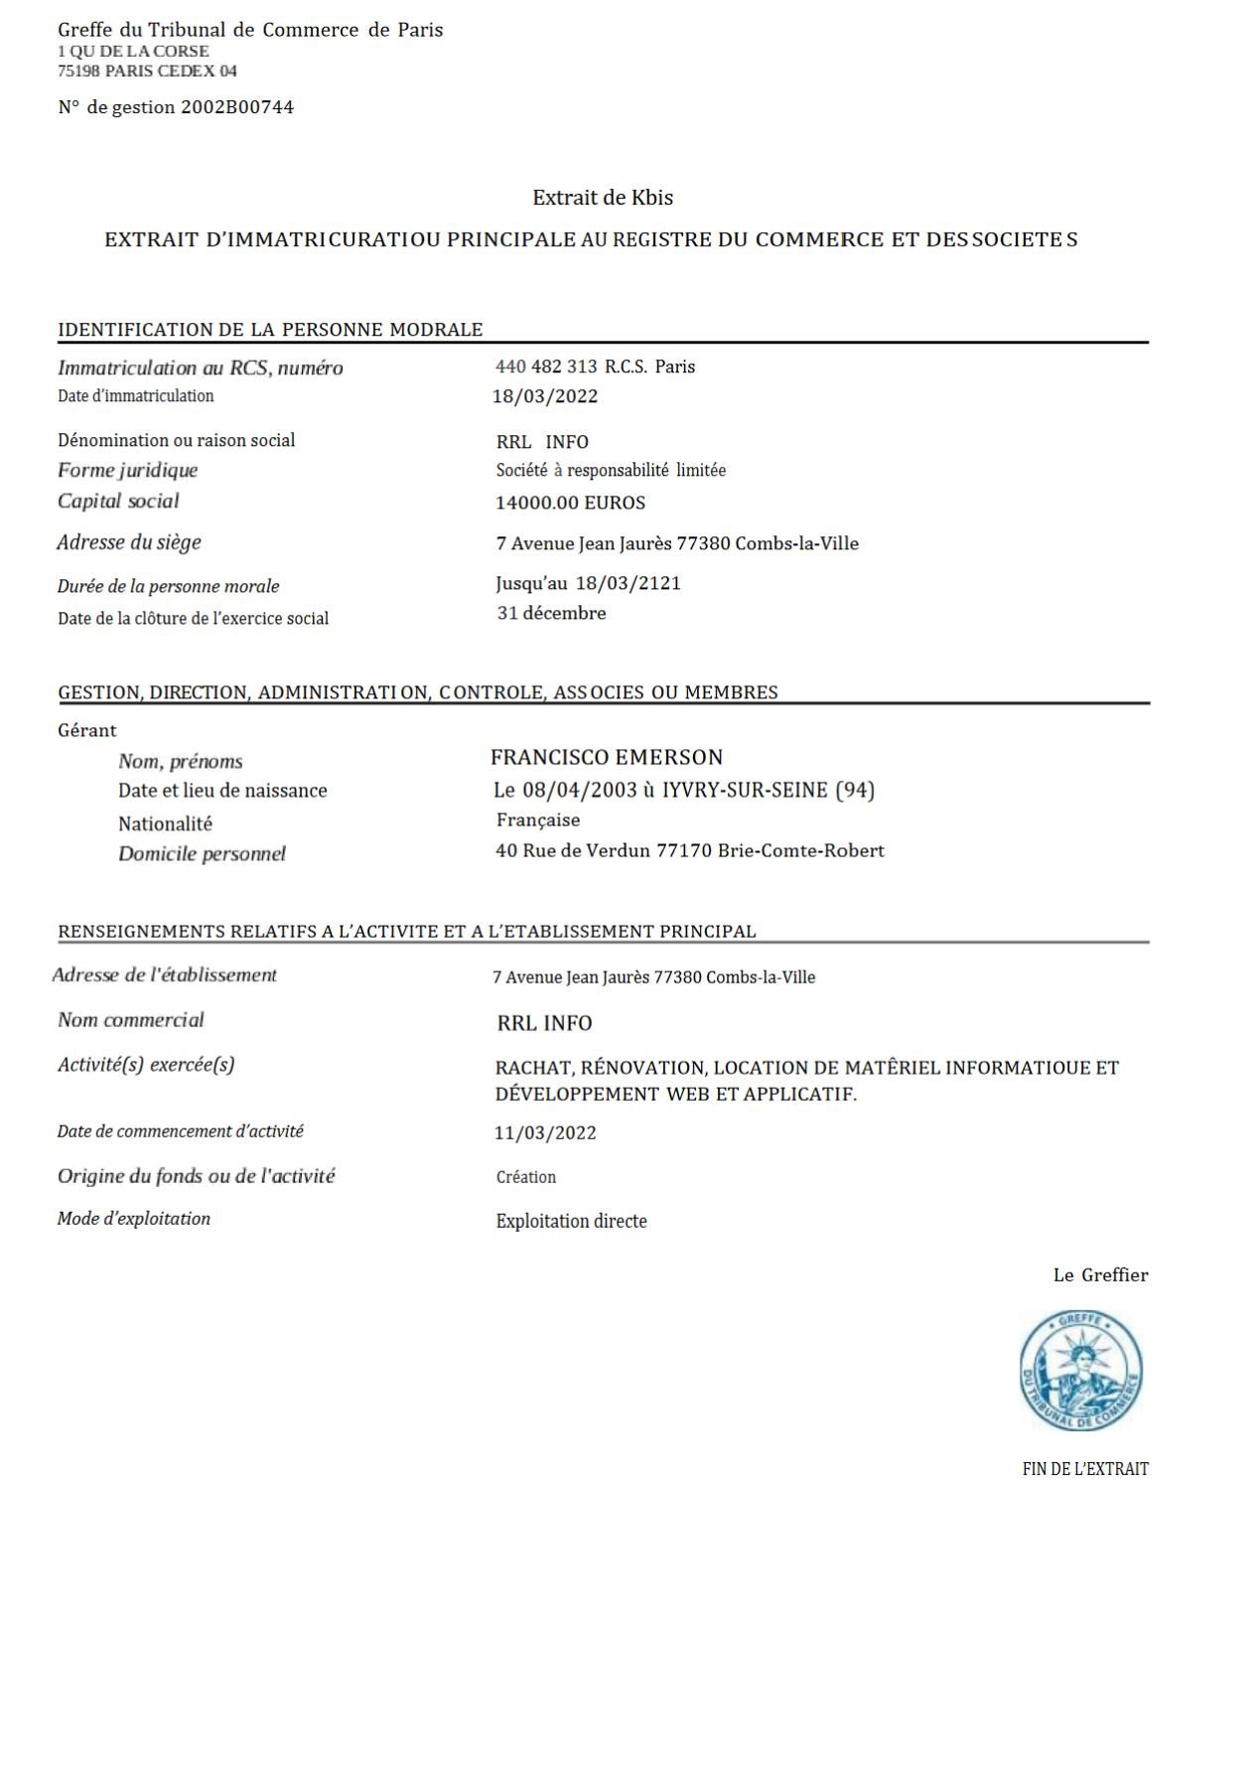
KBIS
Extrait de KBIS regroupant les renseignements concernant la société.

Slide 10
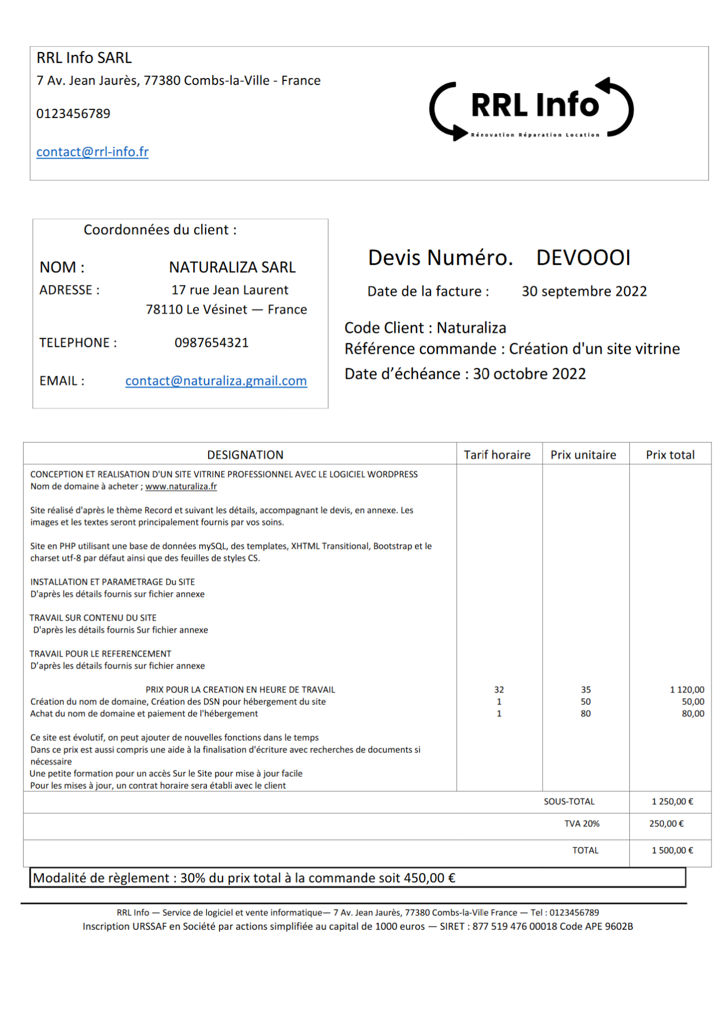
Devis

Slide 11
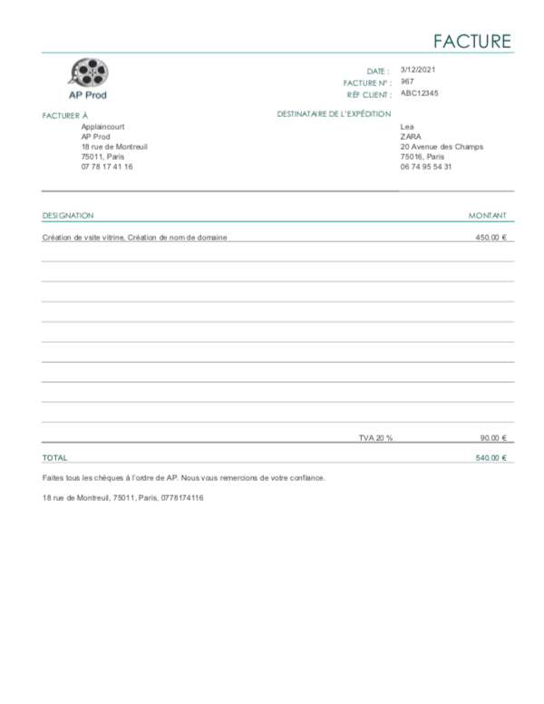
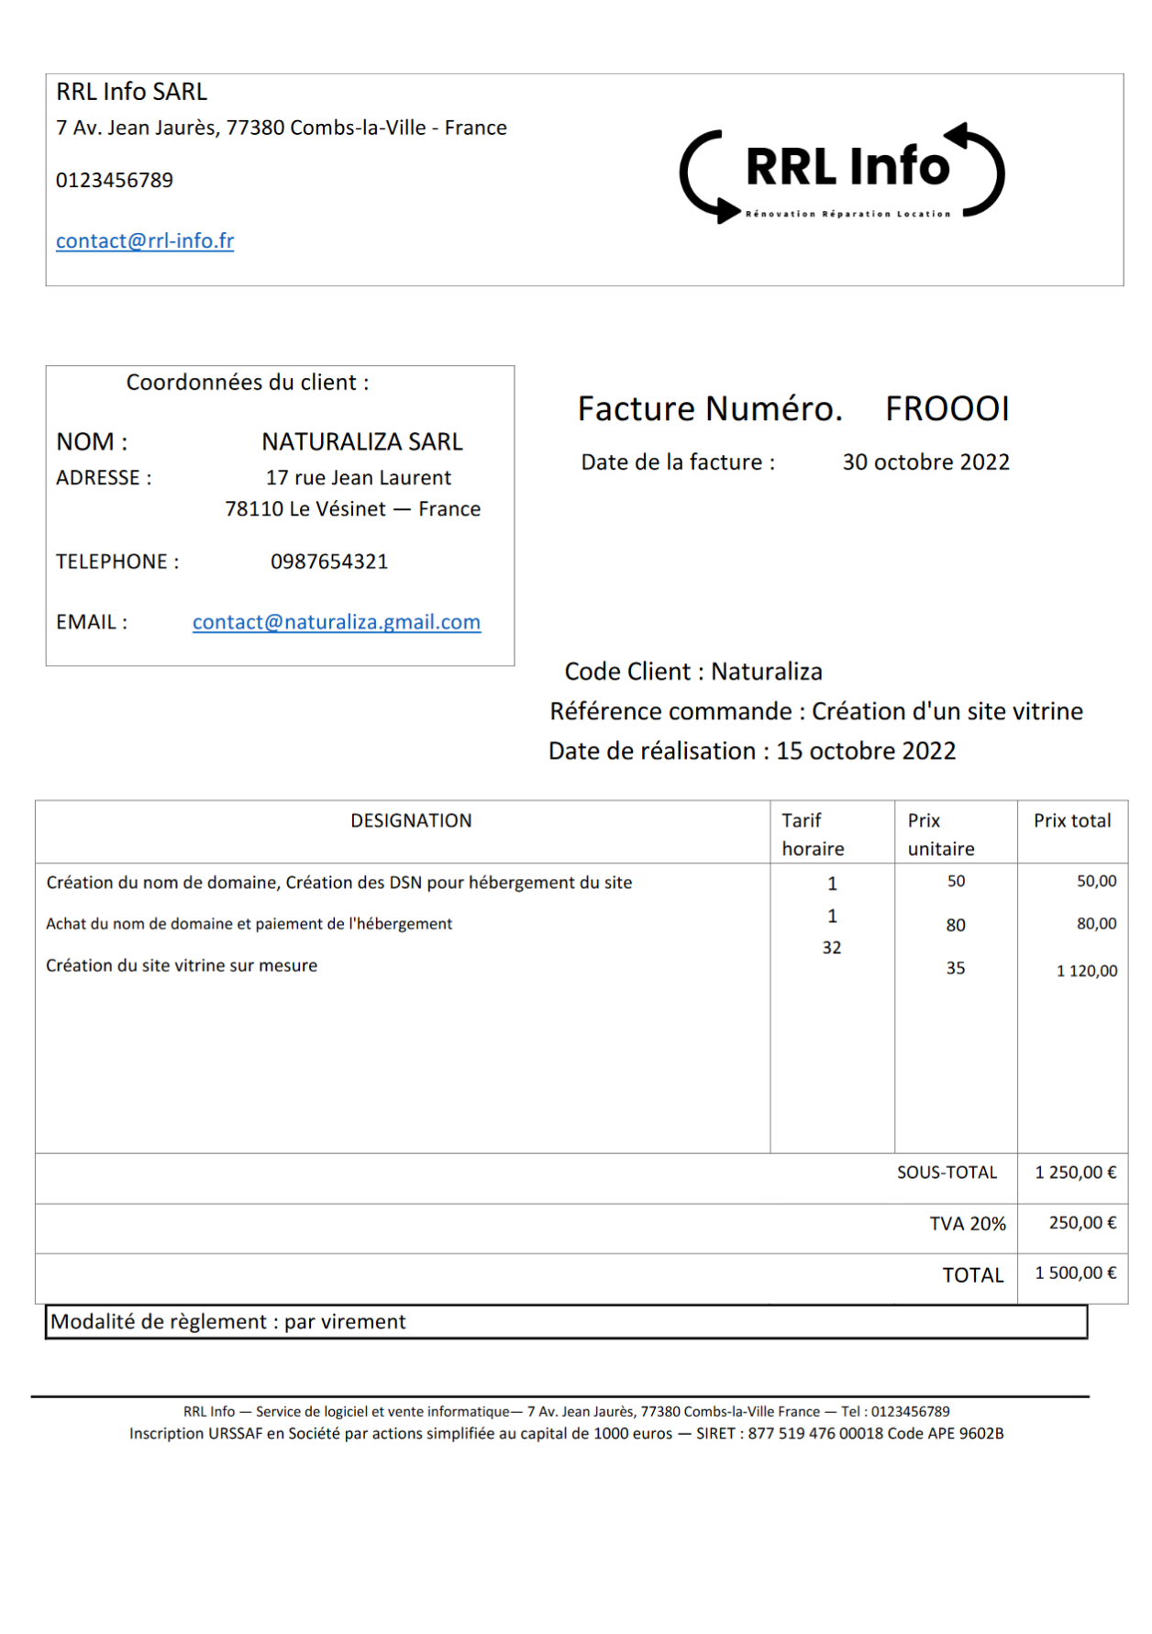
Facture

Slide 12
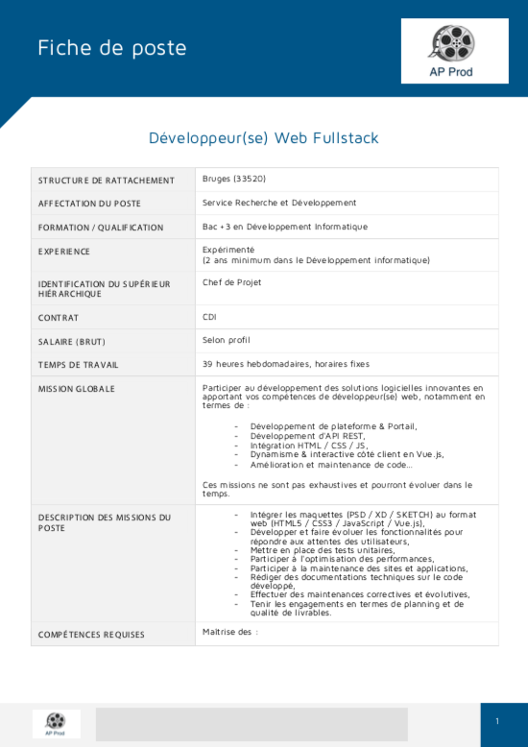
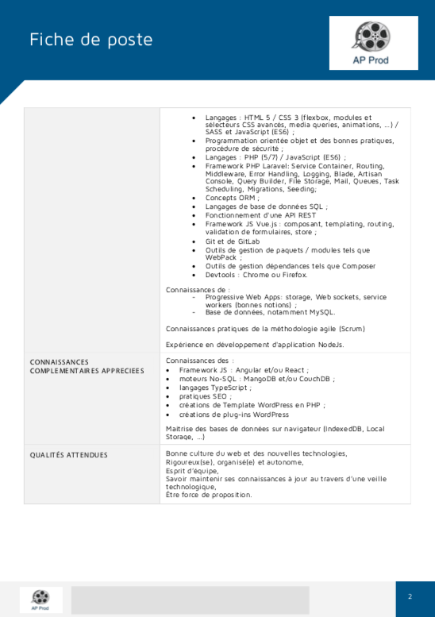
Fiche de poste

Slide 13
Merci.

